Slide 1
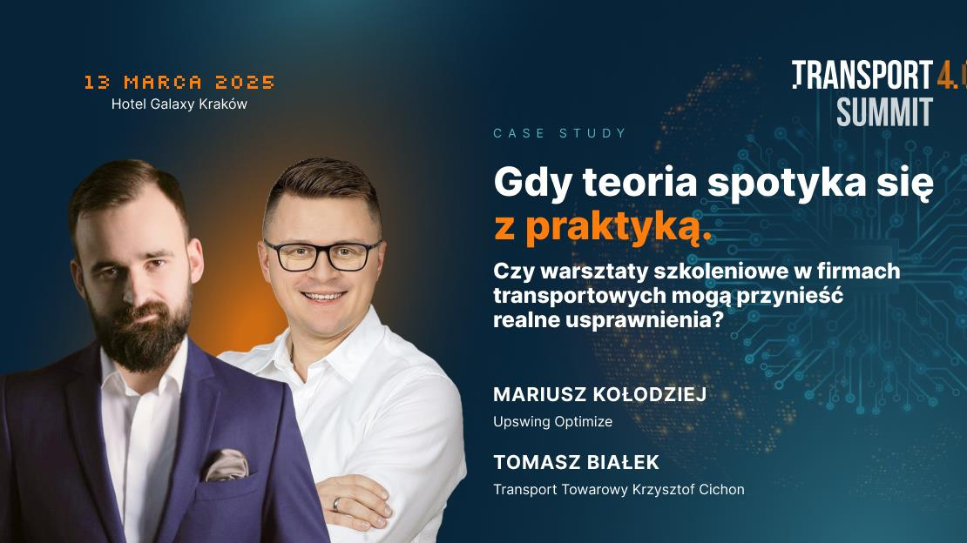
11.03.2025
1

Slide 2

Wdrażamy najlepsze praktyki w transporcie drogowym
UPSWING OPTIMIZE powstało 1 sierpnia 2019 roku z zamiarem realizowania misji wdrażania najlepszych praktyk w branży transportu drogowego
Niniejszą misję realizujemy poprzez:
Szkolenia – Podnosimy kompetencje zespołów oraz osób zarządzających
Optymalizacje Operacyjną – Usprawniamy efektywność operacyjną (konsultacje, audyty, projekty optymalizacyjne)
Publicystyka – Konferencje, LinkedIn, branżowe portale oraz magazyny,
blog
11.03.2025
2

Slide 3

Transport towarowy Krzysztof Cichon
Ponad 25 lat na rynku transportowym
•Usługi: Transport, spedycja, magazyny, flota kontraktowa, warsztat
•
Tabor
• • • •
Busy do 3,5 t Solówki z windą Zestawy Jumbo Naczepy: standard, mega, platforma
• •
Specjalizacja: Time Critical, Meble, Ładunki przestrzenne Kierunki: : Europa zachodnia, Serbia, Albania, Chorwacja, Skandynawia
Doświadczenie, niezawodność, kompleksowa obsługa transportowa.
11.03.2025
3

Slide 4
O co należy zadbać, aby szkolenie było wartościowe dla firmy transportowej?
11.03.2025
4

Slide 5
Wybór firmy szkoleniowej
• • • • • •
Doświadczenie w branży klienta (firmy, trenera) Badanie potrzeb szkoleniowych (np. ankiety, konsultacje) Elastyczny program szkoleniowy Rekomendacje (nie listy płatników!) Forma warsztatowa: ćwiczenia, case studies, burze mózgów Dopasowanie organizacyjne (termin, godziny, zastępowalność)
11.03.2025
5

Slide 6
Przed i po szkoleniu
•Informacje przed szkoleniem
• • •
Program Ankiety przed szkoleniowe Kwestie organizacyjne (np. czas trwania, adres itd.)
•Podsumowanie szkolenia
•Wnioski trenera
•
Podsumowanie notatek (szablon)
•Materiały szkoleniowe •Pytania i odpowiedzi
11.03.2025
6

Slide 7
Niedasizm
Pomysł na usprawnienie to hipoteza, którą należy sprawdzić i ocenić „w boju”
Zanim stwierdzisz, że „nie da się” lub „to nie ma sensu” uzasadnij odpowiedzi na
poniższe pytania:
•Jaki problem rozwiązujemy?
Czy sprawdziłeś pomysł? Jeżeli tak:
•
• •
Ile razy próbowałeś? Czy zmierzyłeś efektywność pomysłu?
•Czy masz inny pomysł na rozwiązanie tego problemu?
•
Czy pomysł jest możliwy do wdrożenia?
•Jakie ryzyka i koszty widzisz?
•Czy unikasz wdrożenia, bo tak jest wygodniej (status quo)?
•Jeżeli pomysł się nie sprawdził, czy szukałeś kolejnych hipotez?
11.03.2025
7

Slide 8

Case study
11.03.2025
8

Slide 9
Programy szkoleniowe UPSWING
OPTIMIZE
1.
Kompetencje operacyjne w transporcie drogowym (3 bloki):
1. 2.
3.
Rentowność w transporcie drogowym Świadomość prawna spedytorów
Planowanie transportu w drogowego: czas pracy kierowcy, pakiet mobilności
2.
Komunikacja i organizacja pracy operacyjnej (3 bloki):
1. 2.
3.
Współpraca i komunikacja wewnątrz firmy + organizacja operacyjna Pozyskiwanie i obsługa klienta
Współpraca i komunikacja z kierowcą oraz przewoźnikiem
3.
Programy partnerskie
1. 2. 3.
Well-being (zdrowie pracowników) Przewozy ADR w transporcie drogowym Odprawy celne w transporcie drogowym
11.03.2025
9

Slide 10






Transport towarowy Krzysztof Cichon
Tomasz Białek
Contract and Key Customer Manager E-mail: tomasz.bialek@cichontransport.eu Telefon: +48 531 455 372
Siedziba firmy:
Transport Towarowy Krzysztof Cichoń Sp. z o.o.
ul. Młyńska 4, 48-250 Głogówek
E-mail: info@cichontransport.eu
Telefon: +48 77 406 77 60
Strona internetowa:
www.cichontransport.eu
11.03.2025
10

Slide 11
